Slide 1


CHÀO MỪNG CÁC EM ĐẾN VỚI TIẾT HỌC
Môn: Toán
BÀI 32: ÔN TẬP MỘT SỐ HÌNH PHẲNG
(TIẾT 2)
Lớp: 5E
Giáo viên: Lê Thị Hạnh

Slide 2




Slide 3


Nguyễn Lê Mỹ Ngân thCBQ

Slide 4
Câu 1: Nêu quy tắc tính diện tích hình tam giác
Câu 1:
Câu 1:
Muốn tính diện tích hình tam giác ta lấy độ dài đáy nhân với chiều cao (cùng một đơn vị đo) rồi chia cho 2

Slide 5
Nêu công thức tính diện tích hình thang.
Câu 2:
Câu 1:
Muốn tính diện tích hình thang, ta lấy tổng độ dài hai đáy nhân với chiều cao (cùng một đơn vị) rồi chia cho 2

Slide 6
Nêu công thức tính diện tích hình tròn.
Câu 3:
Câu 1:
Muốn tính diện tích của hình tròn ta lấy bán kính nhân với bán kính rồi nhân với số 3,14

Slide 7



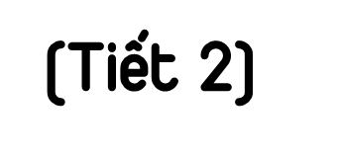

Slide 8


Slide 9

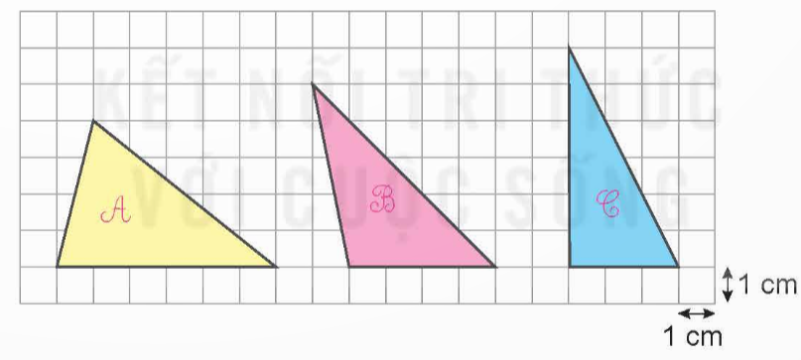
1
Tính diện tích mỗi hình tam giác dưới đây.

Slide 10
* Tam giác A:
Chiều cao tam giác A là:
1 × 4 = 4 (cm)
Đáy tam giác A là:
1 × 6 = 6 (cm)
Diện tích tam giác A:
(4 × 6) : 2 = 12 (cm²)
Đáp số: 12 cm²
* Tam giác B:
Chiều cao tam giác B là:
1 × 5 = 5 (cm)
Đáy tam giác B là:
1 × 4 = 4 (cm)
Diện tích tam giác B:
(5 × 4) : 2 = 10 (cm²)
Đáp số: 10 cm²
* Tam giác C:
Chiều cao tam giác C là:
1 × 6 = 6 (cm)
Đáy tam giác C là:
1 × 3 = 3 (cm)
Diện tích tam giác C:
(6 × 3) : 2 = 9 (cm²)
Đáp số: 9 cm²

Slide 11
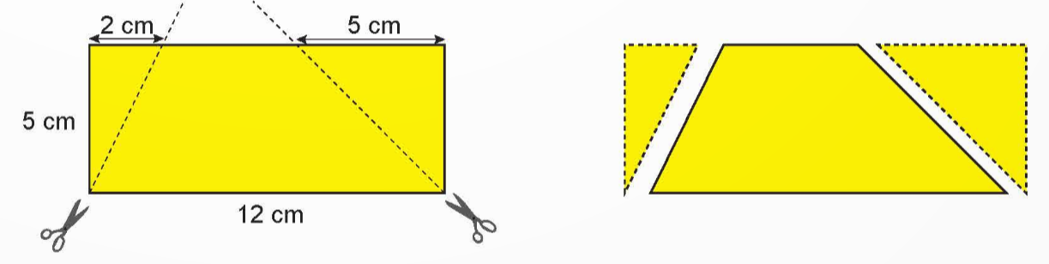
2
Mai cắt ra hai hình tam giác vuông từ một tờ giấy hình chữ nhật như sau.
a) Phần còn lại của tờ giấy là hình gì?
b) Tính diện tích phần tờ giấy còn lại đó.

Slide 12
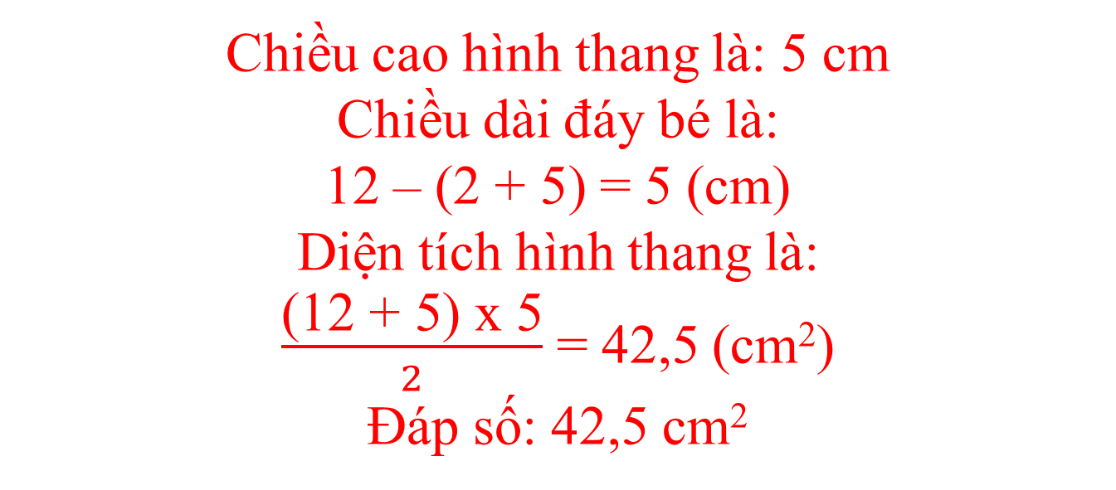
b) Tính diện tích phần tờ giấy còn lại đó.
Chiều cao hình thang là: 5 cm
Chiều dài đáy bé là:
12 – (2 + 5) = 5 (cm)
Diện tích hình thang là:
$\frac{\text{(12 + 5) }\text{x}\text{ 5}}{2}$ = 42,5 (cm²)
Đáp số: 42,5 cm²

Slide 13
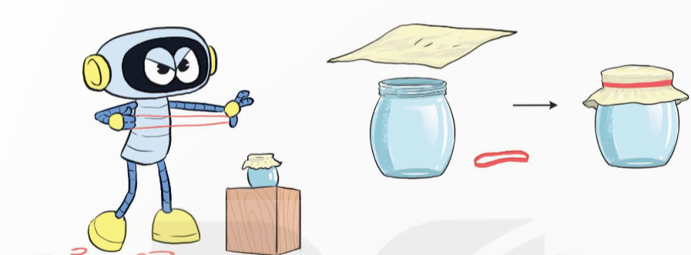
3
Rô-bốt có một sợi dây chun dài 15,85 cm. Rô-bốt dự định dùng sợi chun đó cùng với túi bóng để buộc kín một miệng bình hình tròn bán kính 5 cm như hình dưới đây. Hỏi Rô-bốt có thể làm được điều đó hay không? Biết rằng sợi dây chun bị đứt nếu độ dài dây chun bị kéo dài quá 2 lần.

Slide 14
Bài giải:
Chu vi miệng bình là:
3,14 × 2 × 5 = 31,4 (cm)
Kích thước tối đa của dây chun kéo ra là:
15,85 × 2 = 31,7 (cm)
So sánh: 31,4 < 31,7 nên dây chun không bị đứt.

Slide 15


Slide 16
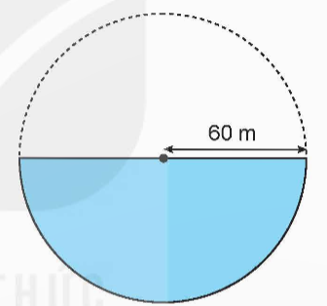
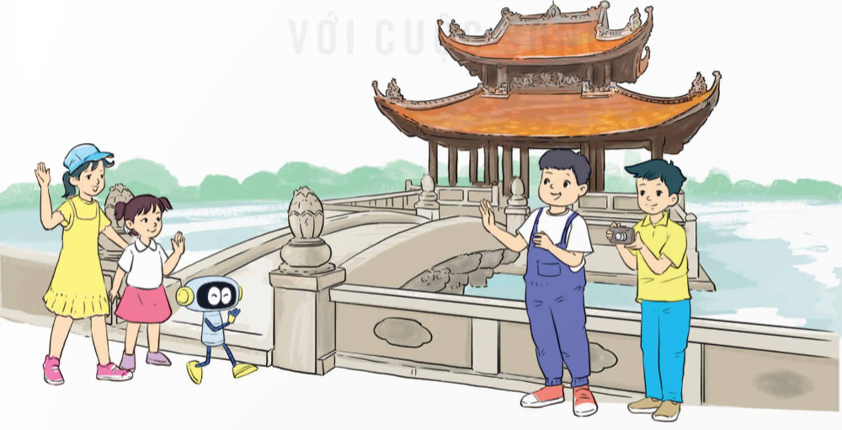
4
Một mặt hồ có dạng là một nửa hình tròn. Biết rằng bán kính đo được là 60 m. Hỏi diện tích mặt hồ là bao nhiêu mét vuông?

Slide 17
Bài giải:
Diện tích hình tròn là:
3,14 × 60 × 60 = 11 304 (m²)
Diện tích mặt hồ là:
11 304 : 2 = 5 652 (m²)
Đáp số: 5 652 m²

Slide 18


